Slide 1
GSM GÜVENLİĞİ A5/1 ALGORİTMASI
Danışman: Doç. Dr. Mustafa Cem KASAPBAŞI
özge çokça

Slide 2
SUNUM İÇERİĞİ
GSM SİSTEMİ
KRİPTOLOJİ VE KRİPTOGRAFİ
AKIŞ ŞİFRELEME SİSTEMİ
A5/1 ALGORİTMASI
PROJENİN GERÇEKLEŞTİRİLMESİ
SONUÇ

Slide 3

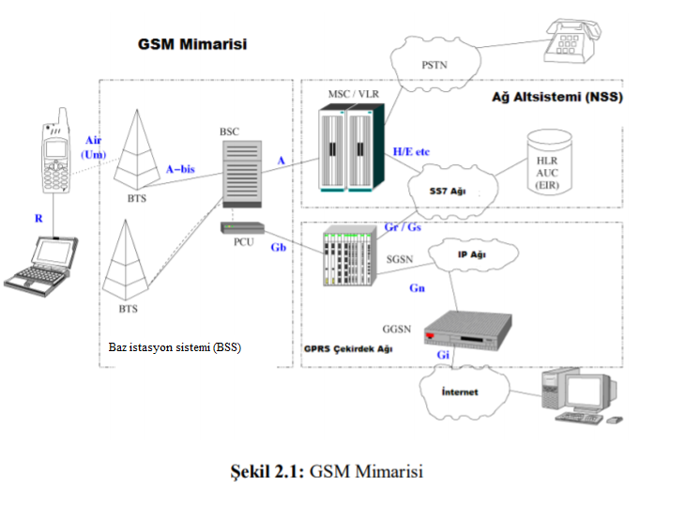



GSM SİSTEMİ
GSM (Global System for Mobile communication), bir mobil cihaz iletişim sistemidir.

Slide 4
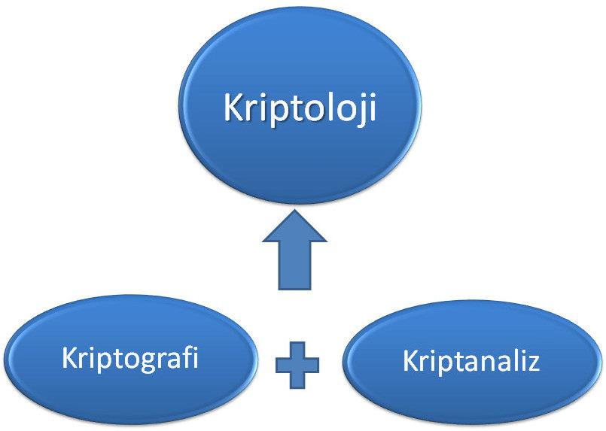
KRİPTOLOJİ
Kriptoloji, şifre bilimidir. Çeşitli iletilerin, yazıların belli bir sisteme göre şifrelenmesi, bu mesajların güvenlikli bir ortamda alıcıya iletilmesi ve iletilmiş mesajın deşifre edilmesidir.

Slide 5
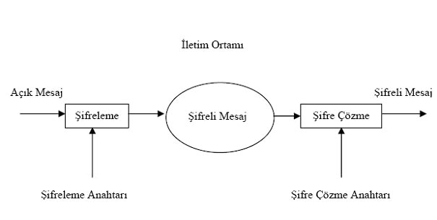
KRİPTOGRAFİ
Kriptografi, açık metini (plain text) şifreleme algoritmalarını kullarak şifrelenmiş metine (cipher text) dönüştüren, gönderilen mesajın güvenli olarak iletilmesini sağlayan tekniktir.

Slide 6
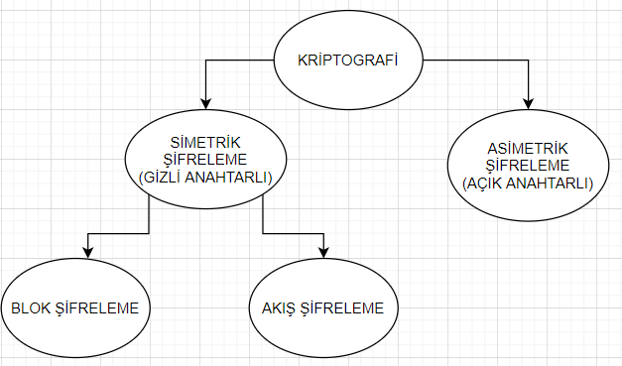
KRİPTOGRAFİ

Slide 7

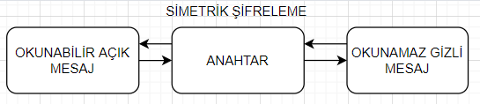
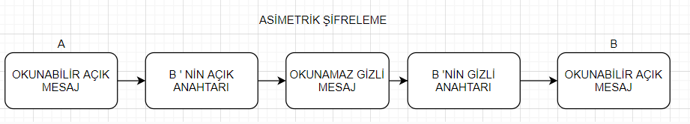
KULLANILAN ANAHTAR TİPLERİNE GÖRE ŞİFRELEME TEKNİKLERİ

Slide 8
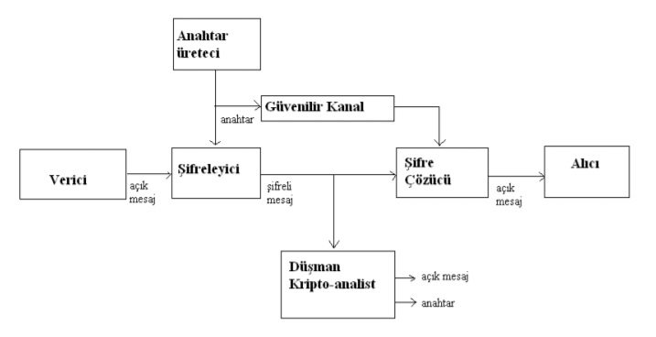
AKIŞ ŞİFRELEME SİSTEMİ
Kriptolojide akış şifrelemesi, açık metinin içeriğindeki basamakların bir rastlantısal şifre anahtar dizisi ile birleştirildiği simetrik gizli anahtarlı şifreleme metodudur.

Slide 9
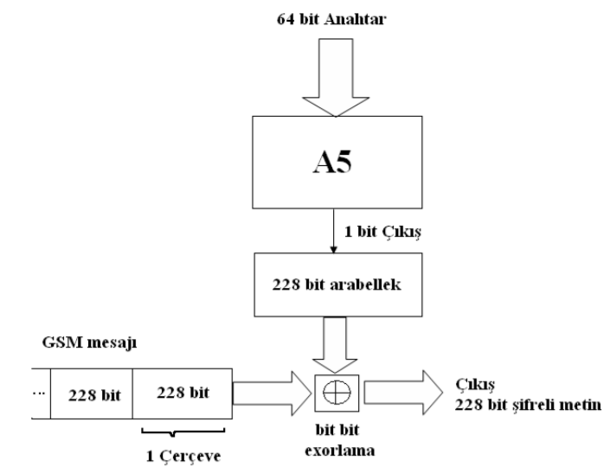
A5/1 ALGORİTMASI
A5/1 algoritması, GSM cep telefonu standardında iletişimi gizli tutmayı sağlayan bir akış şifresidir. Dünyada çoğunlukla A5/1 algoritması kullanılmaktadır. A5/1, 1980’li yıllarda başlangıçta gizlilik içerisinde geliştirilmiştir ve algoritmanın özellikleri açıklanmamıştır.

Slide 10
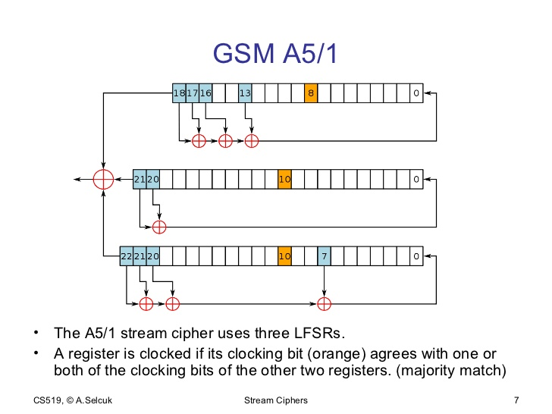
A5/1AKIŞ ŞİFRELEMESİ LFSR ŞEMASI

Slide 11
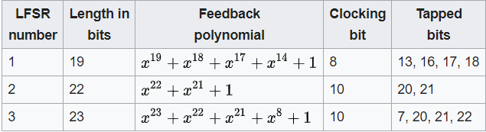
PROJENİN GERÇEKLEŞTİRİLMESİ
1.LFSR ALGORİTMASININ OLUŞTURULMASI
BİRİNCİ LFSR İÇİN:
p = [1 1 1 0 0 1 0 0 0 0 0 0 0 0 0 0 0 0]
s = [1 1 1 1 0 0 1 1 0 1 0 1 1 1 0 0 0 1]
İKİNCİ LFSR İÇİN:
p2 = [1 1 0 0 0 0 0 0 0 0 0 0 0 0 0 0 0 0 0 0 0 0]
s2 = [1 0 1 0 1 1 1 1 0 0 1 1 0 1 0 1 1 1 0 0 0 1]
ÜÇÜNCÜ LFSR İÇİN:
p3 = [1 1 1 0 0 0 0 0 0 0 0 0 0 0 0 1 0 0 0 0 0 0 0]
s3 = [1 0 1 0 1 1 1 1 0 0 1 1 0 1 0 1 1 1 0 0 0 0 1]

Slide 12

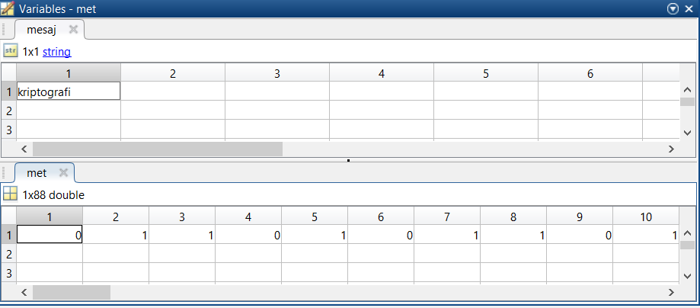
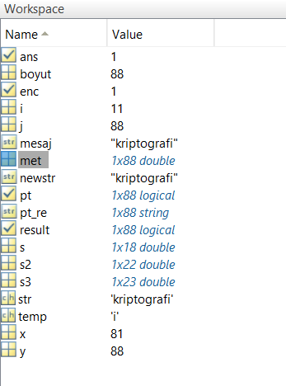
METİN ŞİFRELEME
‘kriptografi’

Slide 13
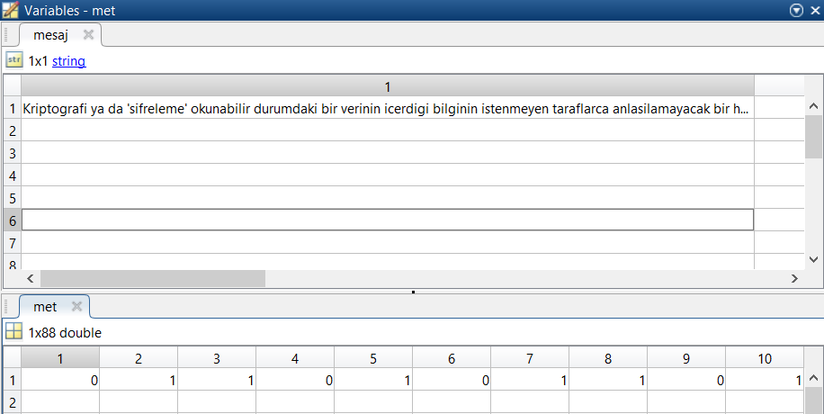
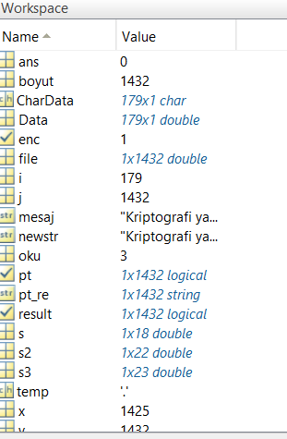
METİN DOSYASI ŞİFRELEME
Metindosyasi.txt adlı not defteri içerisinde ;
Kriptografi ya da 'sifreleme' okunabilir durumdaki bir verinin icerdigi bilginin istenmeyen taraflarca anlasilamayacak bir hale donusturulmesinde kullanilan yontemlerin tamamidir.

Slide 14
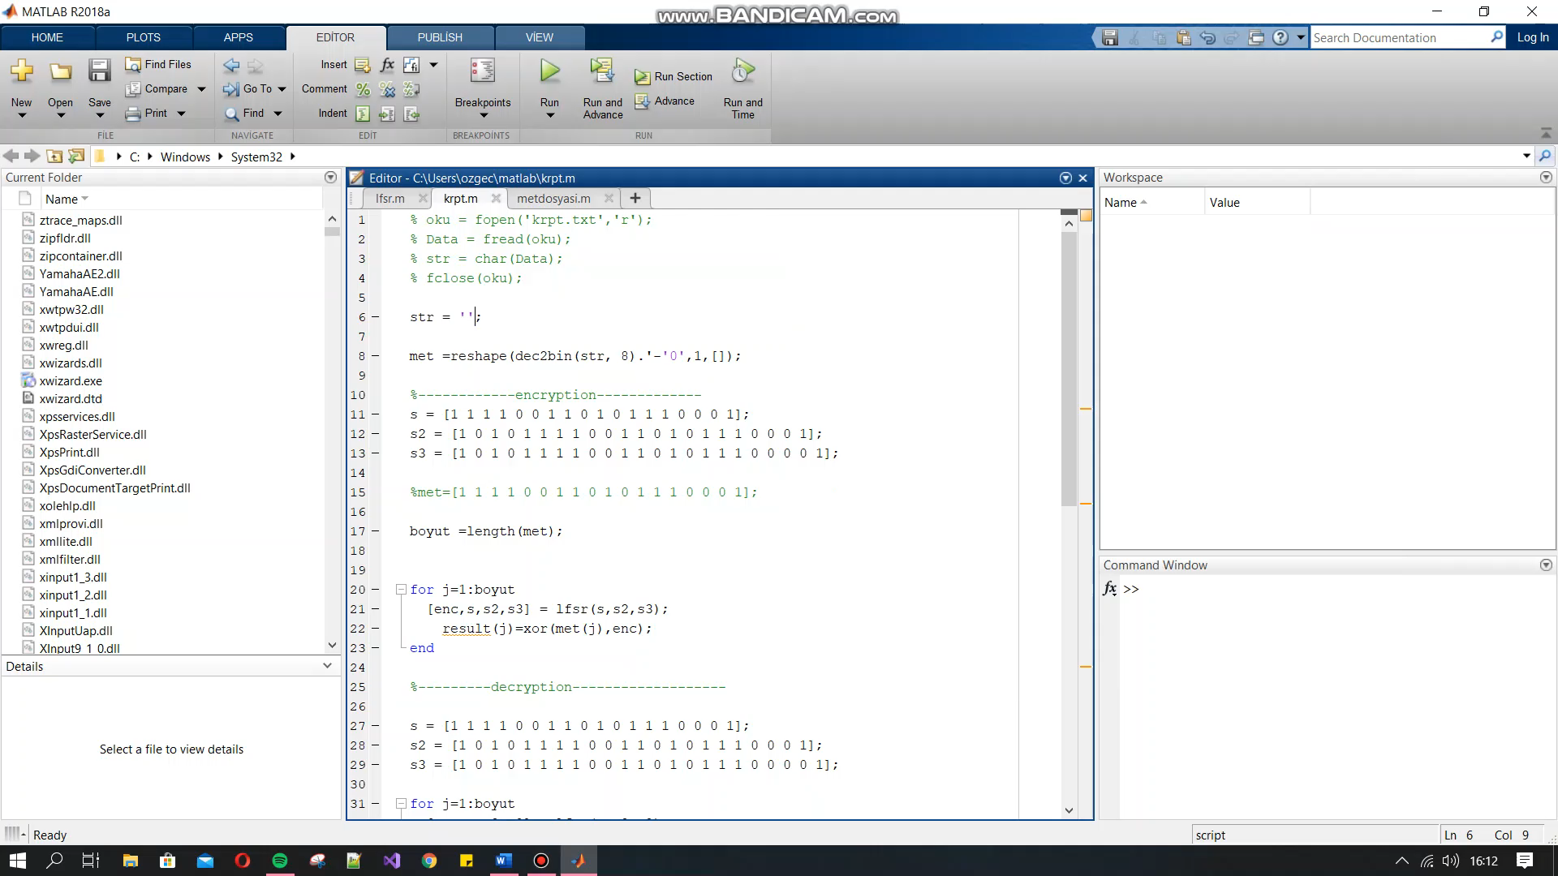
Video kayıt:

Slide 15
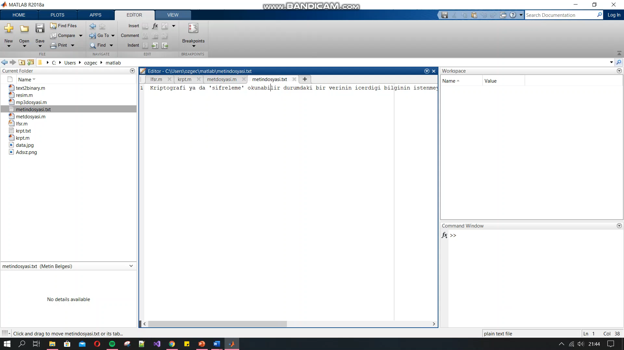
Video kayıt:

Slide 16
SONUÇ
Çalışmada, GSM ve kriptoloji hakkında bilgiler verilerek, GSM teknolojisinin şifrelemek için kullandığı güvenlik algoritmalarından bahsettik. GSM teknolojisi içerisinde birbirinden farklı olarak şifreleme algoritmaları kullanılmaktadır. Şifrelemede, akış şifrelemelerine göre blok şifrelemelerin daha güvenilir bir yapı oluşturulduğu bilinmektedir. Yapılan bu çalışmada da basit bir şifreleme ve şifre kırma algoritması A5/1 yapısını kullanarak metin ve metin dosyası şifreleme, şifre çözme teknikleri denenmiştir.

Slide 17
TEŞEKKÜRLER

